Slide 1

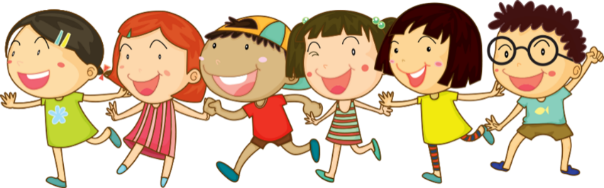

TRƯỜNG TIỂU HỌC HÒA NGHĨA
CHÀO MỪNG
QUÝ THẦY, CÔ GIÁO VỀ DỰ GIỜ THĂM LỚP
Môn: Tiếng Việt - Lớp 2A
Giáo viên: Nguyễn Thị Mai Lan

Slide 2


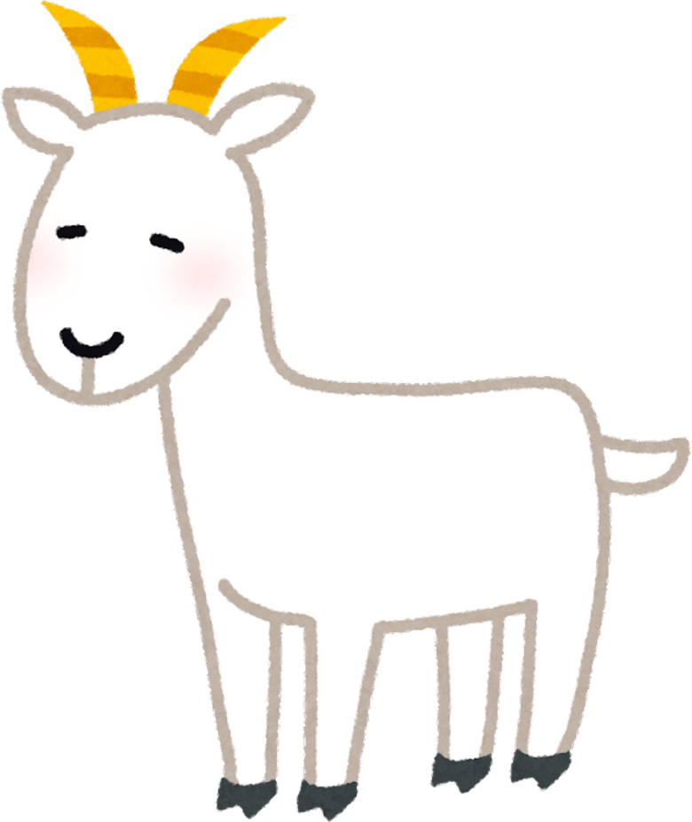
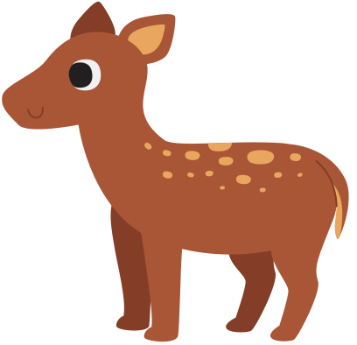

Bài 19:
CẢM ƠN ANH HÀ MÃ
(tiết 4)
Nói và nghe:
Cảm ơn anh hà mã

Slide 3
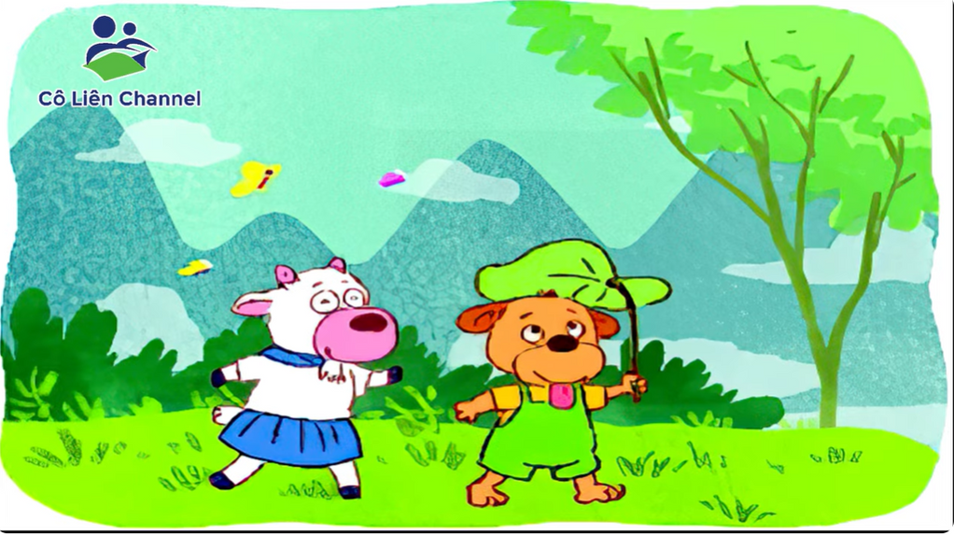
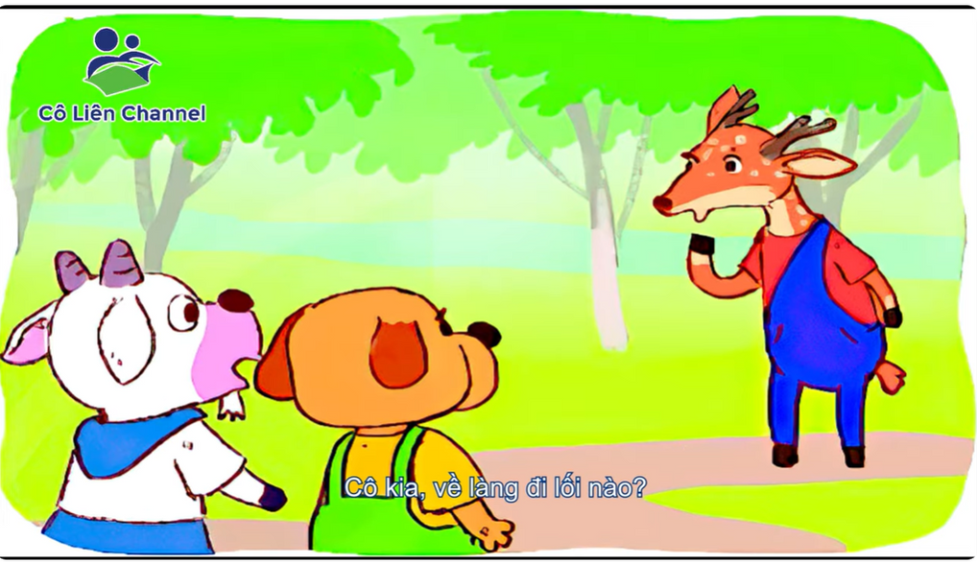
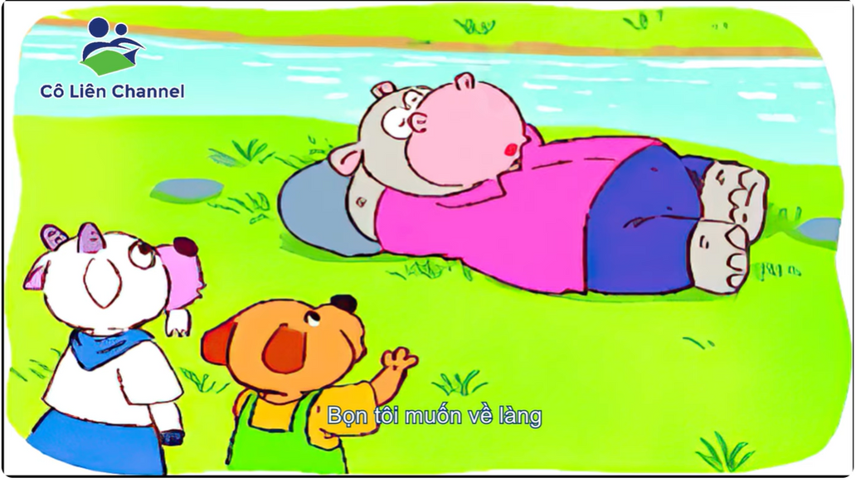
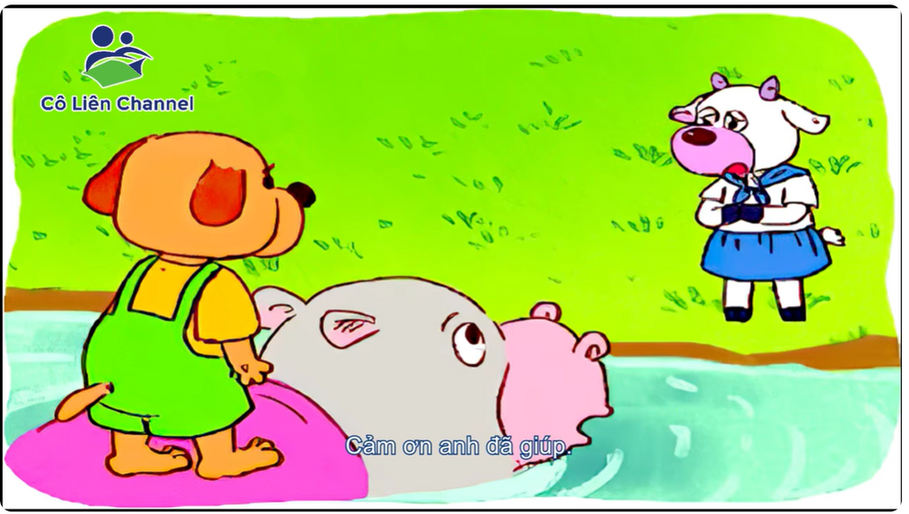
1. Dựa vào tranh và câu hỏi gợi ý, nói về sự việc trong từng tranh.

Slide 4



1. Dựa vào tranh và câu hỏi gợi ý, nói về sự việc trong từng tranh.
Dê và cún gặp chuyện gì khi nào rừng?
Dê đã nói gì khi gặp cô hươu?

Slide 5




1. Dựa vào tranh và câu hỏi gợi ý, nói về sự việc trong từng tranh.
Vì sao dê làm anh hà mã phật ý?
Dê đã nói gì khi gặp cô hươu?

Slide 6
1. Dựa vào tranh và câu hỏi gợi ý, nói về sự việc trong từng tranh.

Slide 7

BẠN ƠI! CHỌN MÌNH ĐI

Slide 8
Dê rủ cún đi đâu chơi?
đi học
vào rừng
đi câu cá
đi hái hoa

Slide 9

Khi quay về lạc đường. Gặp cô hươu, dê hỏi gì?

Slide 10
Vì sao dê con thấy xấu hổ?
a)Vì đã nói chuyện không lịch sự
b) Vì đã đi chơi xa

Slide 11
Cún đã nói gì với anh hà mã:
Chào anh hà mã, anh giúp bọn em qua sông được không ạ?
Chào anh hà mã, anh đi chơi trong rừng với em không?

Slide 12

Hoàn thành câu dưới đây:
a. Muốn ai đó giúp, em cần phải (...).

Slide 13

Hoàn thành câu dưới đây:
b. Được ai đó giúp, em cần phải (...)

Slide 14
Ý nào sau đây đúng với thái độ của hà mã khi cún nhờ đưa qua sông?
b. bực mình nhưng đồng ý đưa qua sông
c. vui vẻ đồng ý đưa qua sông
a. bực mình bỏ đi

Slide 15
  Cần phải nói năng lễ phép, lịch sự với mọi người.
  Kể lại câu chuyện vừa học cho gia đình và bạn bè.

